Slide 1
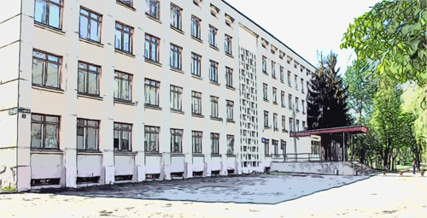

Slide 2
Інтегрований макропроект
Азбука споживача: досліджуємо, експериментуємо, інформуємо
Ми маємо творчий потенціал
Ми хочемо реалізувати його
Ми вміємо бачити проблему і можливості її розв’язання
Ми в пошуку

Slide 3
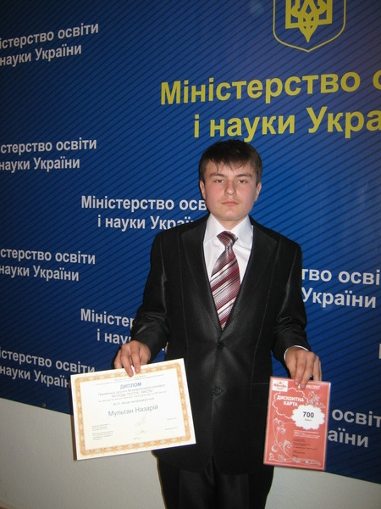
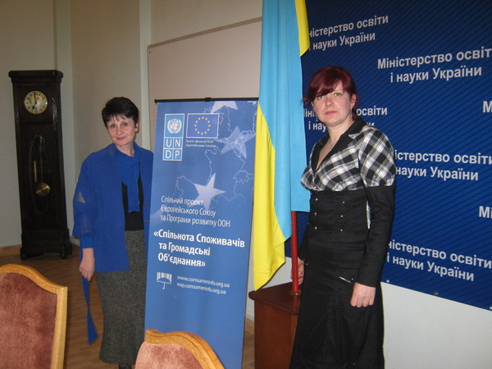
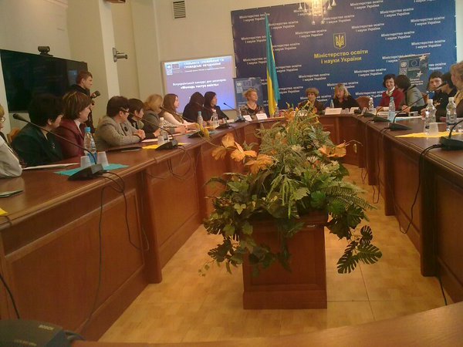
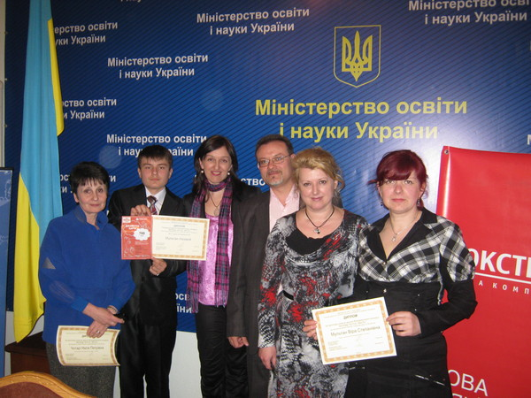
Республіканський конкурс «Молодь тестує якість»
Тема дослідження: «Кришталева чистота, морозна свіжість, легкі хмаринки--- наскільки це якісно і безпечно»
Мета дослідження: Визначення якості та безпечності для здоров’я людини і довкілля найбільш доступних для прання порошків

Slide 4
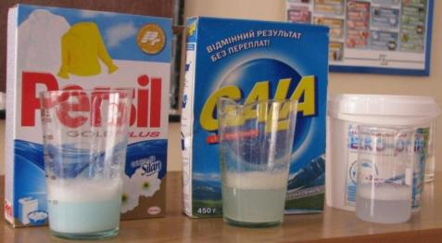
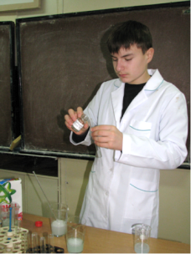
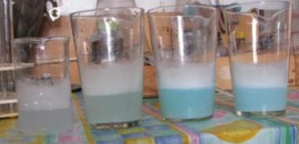
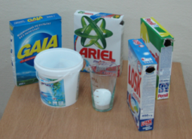
Тестування фізико - хімічних показників (рівень рН, перевірка піноутворення, наявність соди, сульфатів, хлору, фосфатів), розчинності та економічності товару

Slide 5
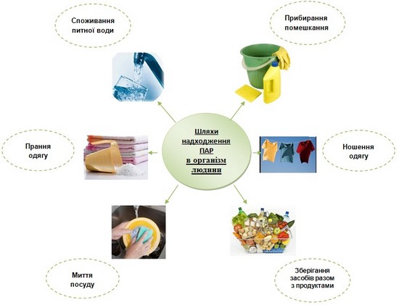
Шляхи потрапляння ПАР в організм людини

Slide 6
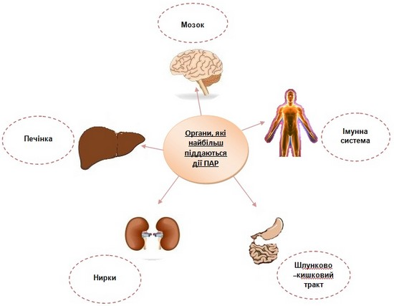
Органи, які найбільше піддаються впливу ПАР

Slide 7
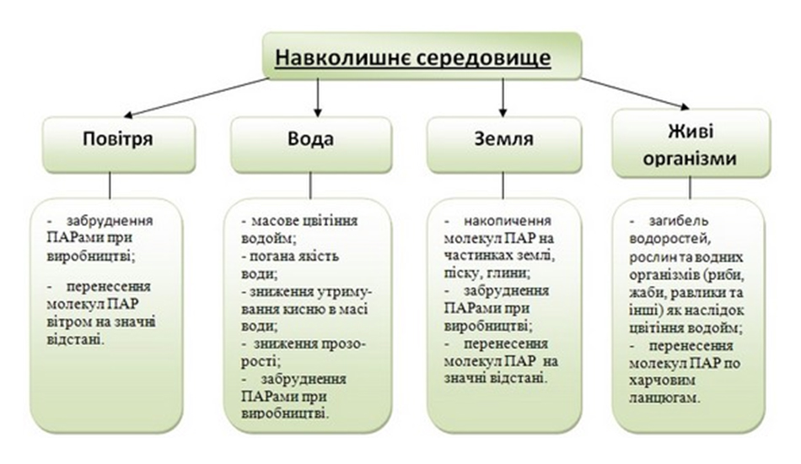
Вплив ПАР на довкілля

Slide 8
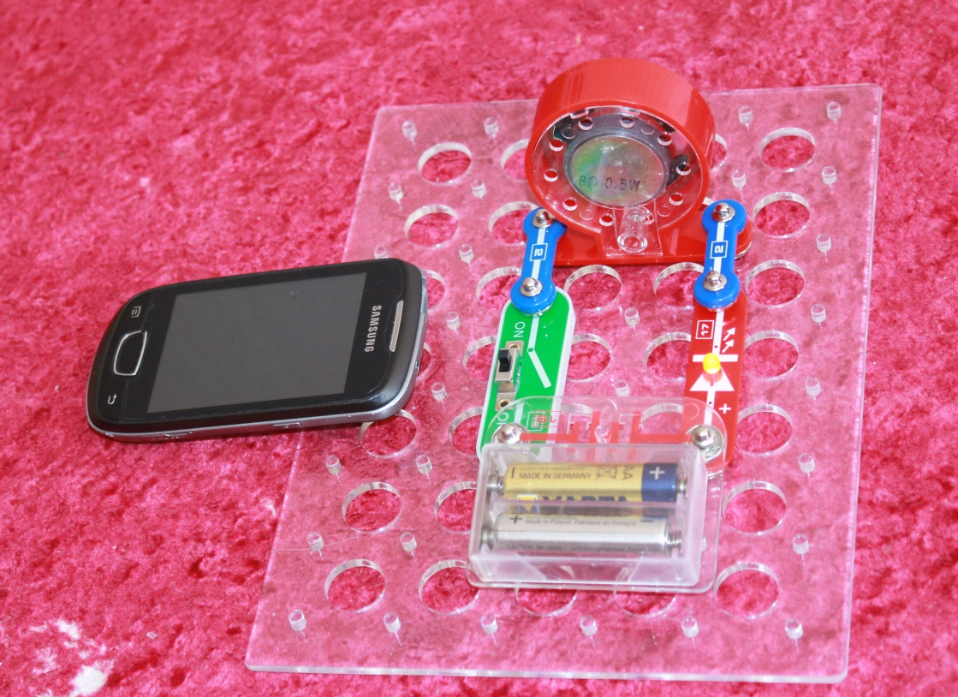
Мобільний телефон – друг чи ворог
Пристрій, який реагує на електромагнітне випромінювання

Slide 9
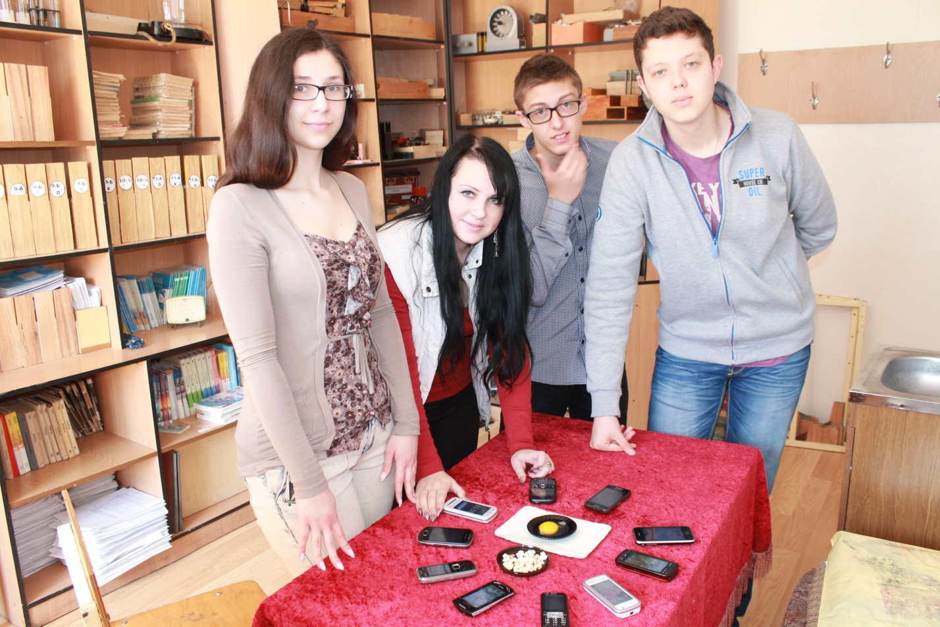
Вплив електромагнітного випромінювання на живу клітину

Slide 10
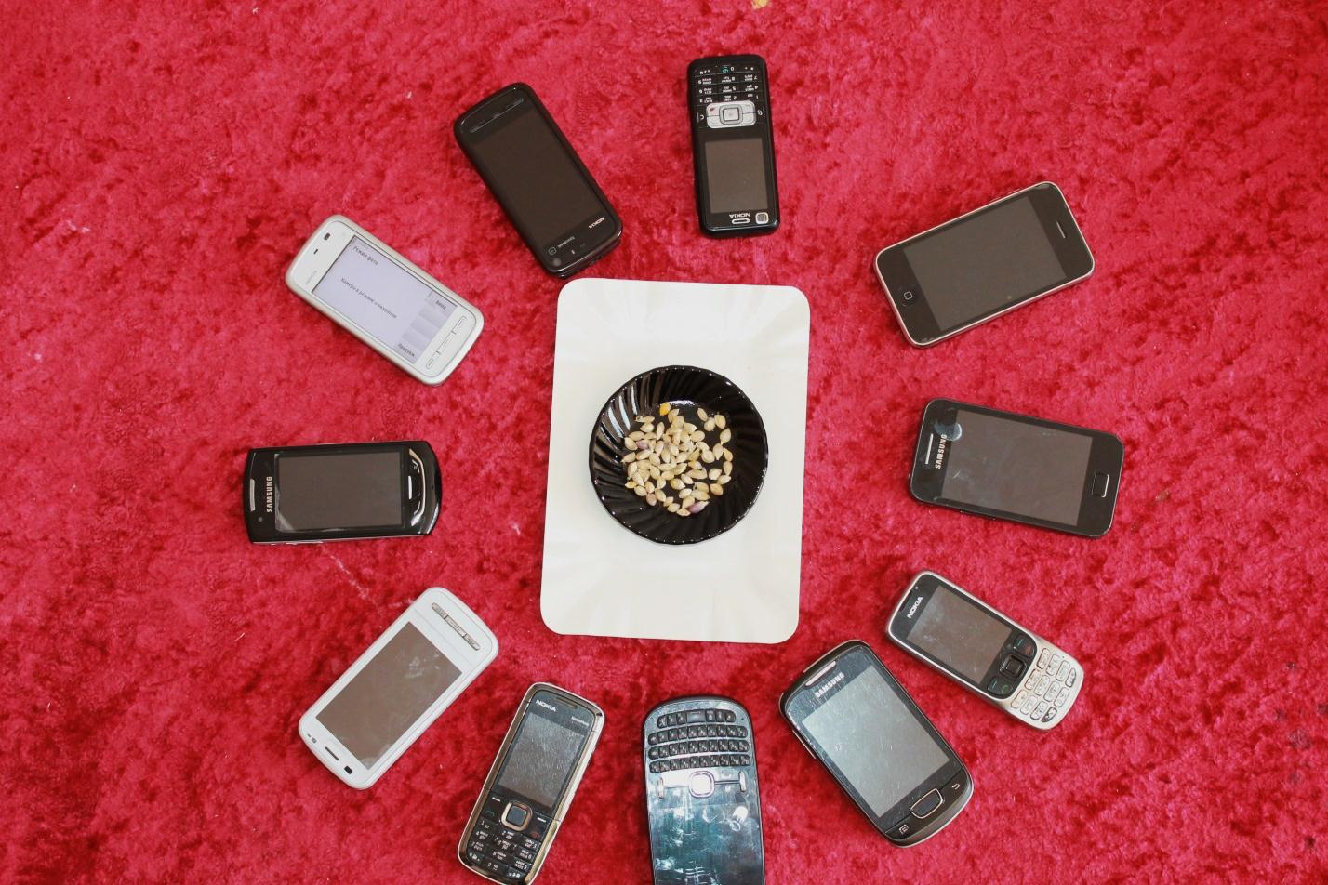
Розтріскування попкорну

Slide 11
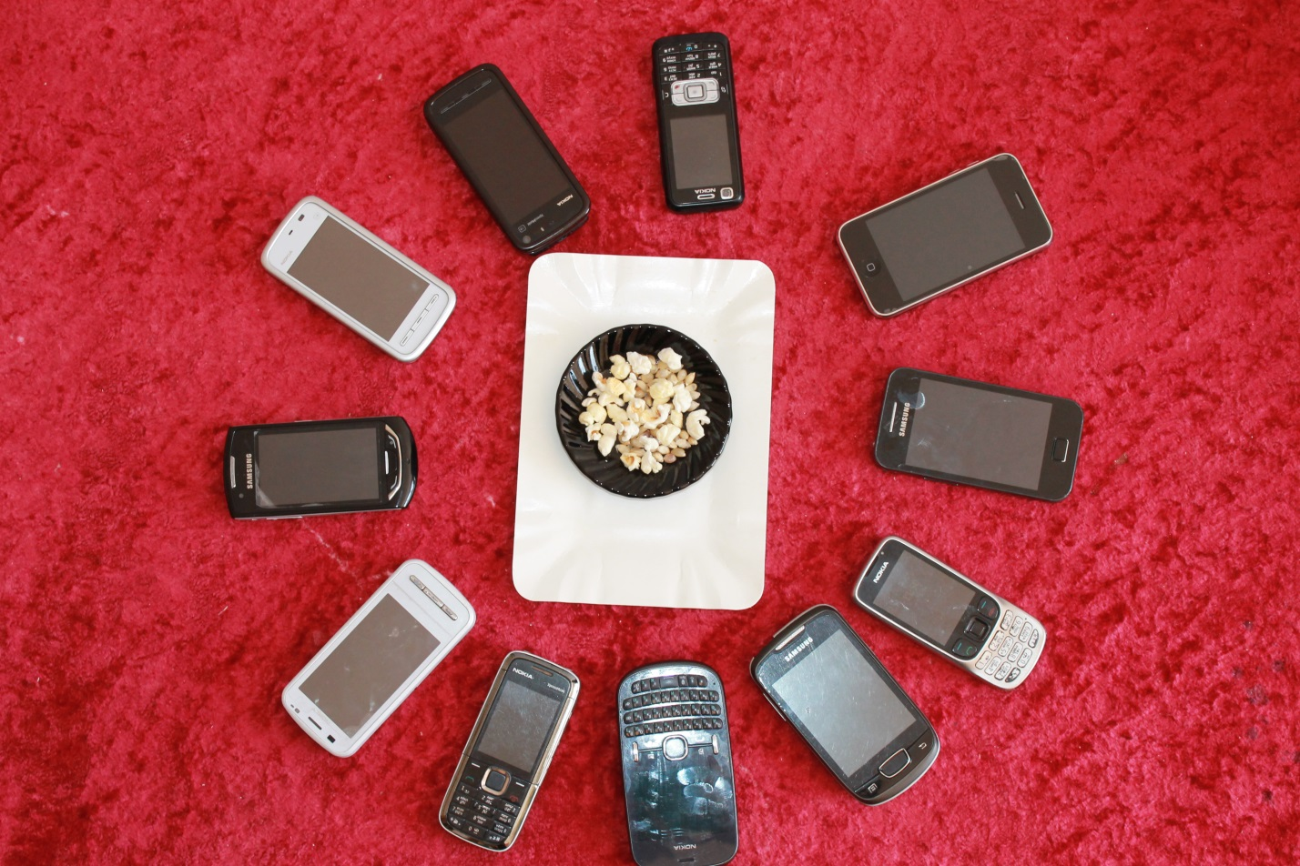
Розтріскування попкорну

Slide 12
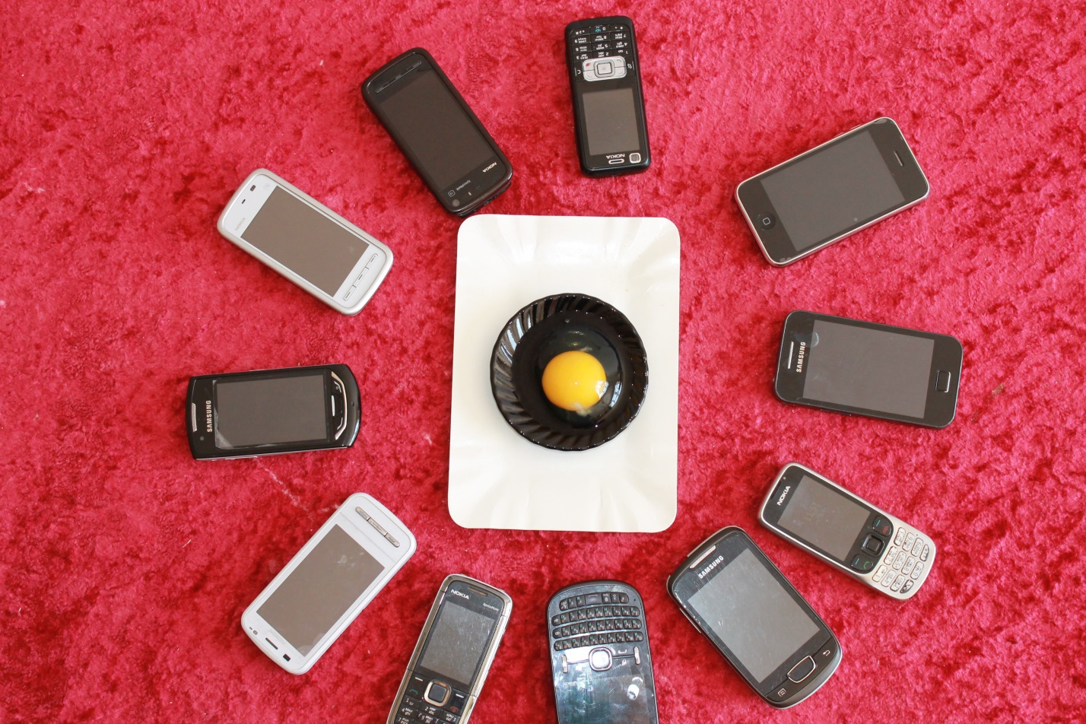
Денатурація білка

Slide 13
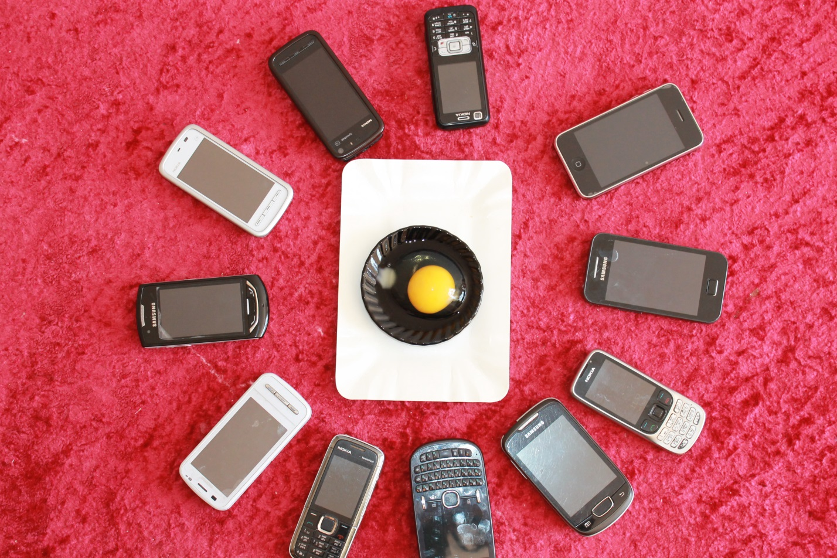
Денатурація білка

Slide 14
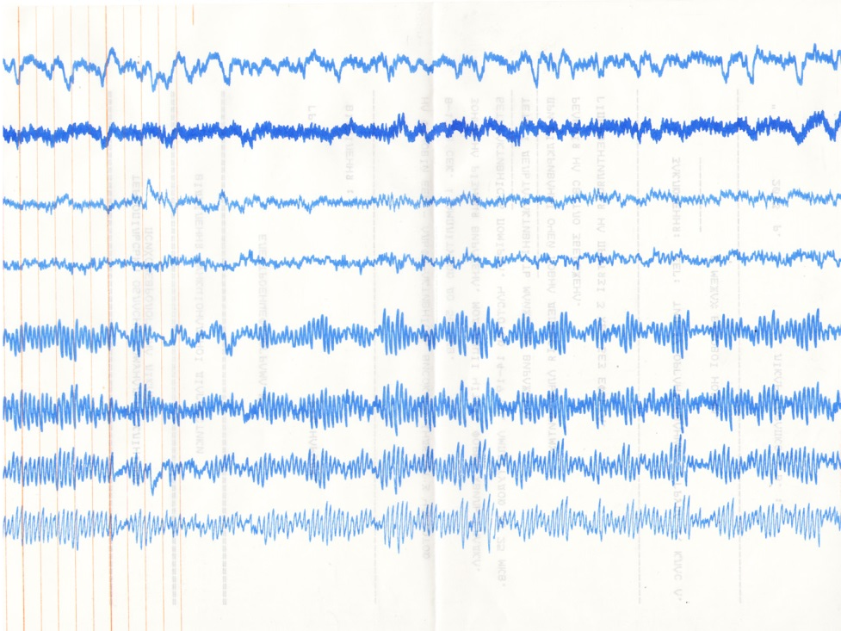
Дослідження впливу електромагнітного випромінювання на системи органів людини
Висновки ЕЕГ: в межах вікової норми

Slide 15
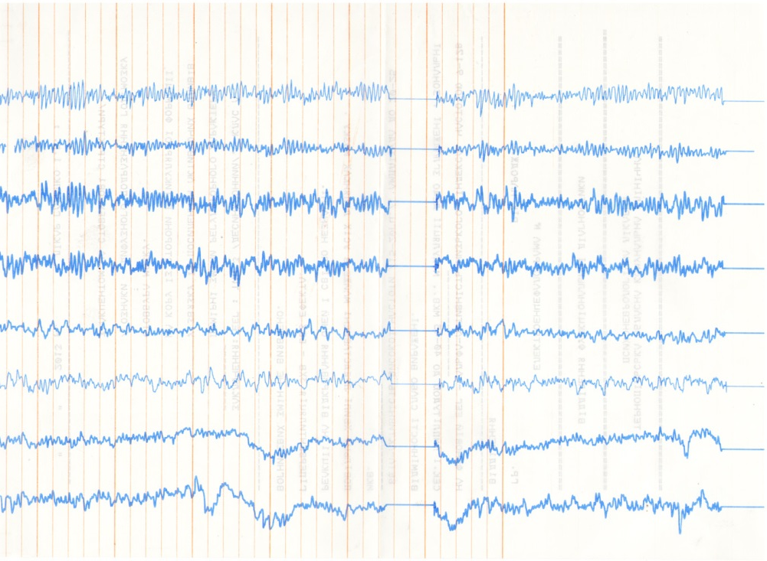
Дослідження впливу електромагнітного випромінювання на системи органів людини
ВисновкиЕЕГ: Незначні загально мозкові зміни, при функціональному навантаженні з'являються ознаки судомної готовності головного мозку, високий поріг збудливості нейронів

Slide 16
Дослідження впливу електромагнітного випромінювання на системи органів людини
Кардіограма людини в стані спокою
Кардіограма людини під час розмови по мобільному телефону

Slide 17
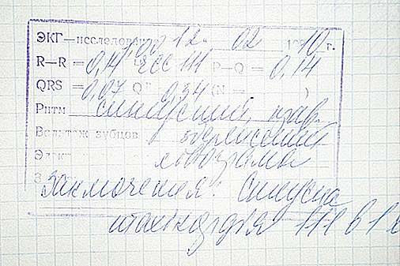
Дослідження впливу електромагнітного випромінювання на системи органів людини
ВИСНОВОК ЛІКАРЯ:
Синусна тахікардія, підвищення АТ на 5-10 мм рт.ст.

Slide 18
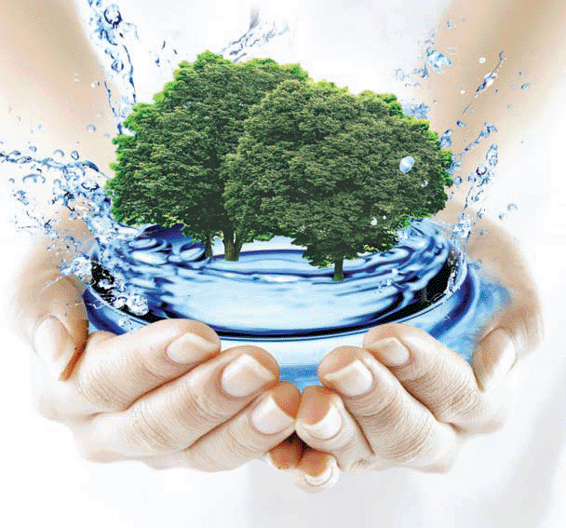
В краплині води відбивається Всесвіт

Slide 19
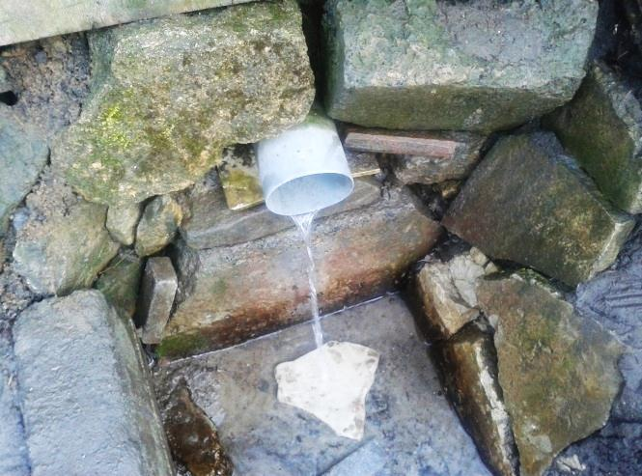
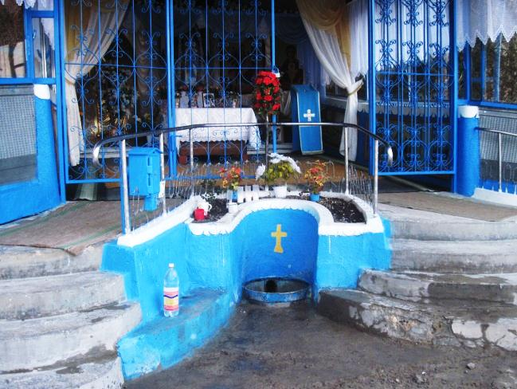
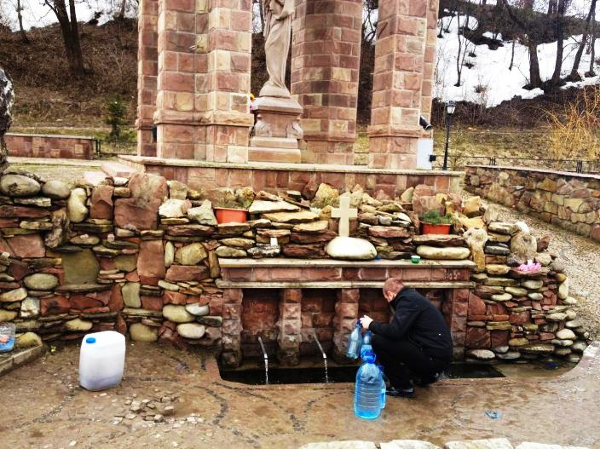
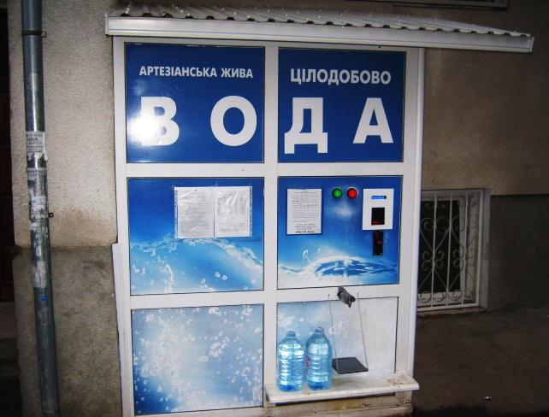
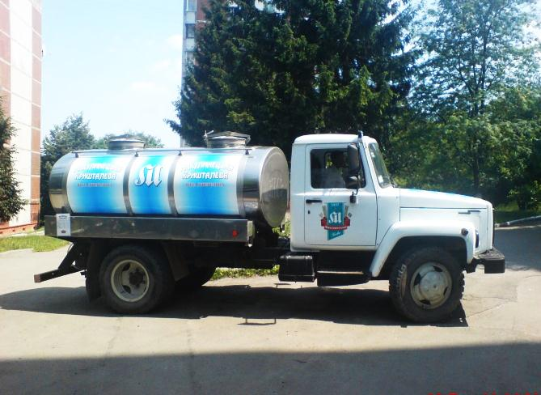
Місця забору води
Вода джерельна
Парк «Загребелля»
Джерельна вода
с. Ступки
Джерельна вода
с. Острів
Вода з автомату біля універсаму
Привозна вода «Микулинецька»

Slide 20
Визначення органолептичних показників води
Зразки води | Колір | Запах | Смак
Вода джерельна Парк «Загребелля» | Сіруватий | Ледь вловимий | невизначений
Джерельна вода с. Ступки | Прозорий | Насичений | невизначений
Джерельна вода с. Острів | Жовтуватий | Неприємний | неприємний
Вода з автомату (біля Універсаму) | Прозорий | Відсутній | немає
Привозна вода «Микулинецька» | Прозорий | Легкий (запах басейну) | немає

Slide 21
Визначення рН води

Slide 22
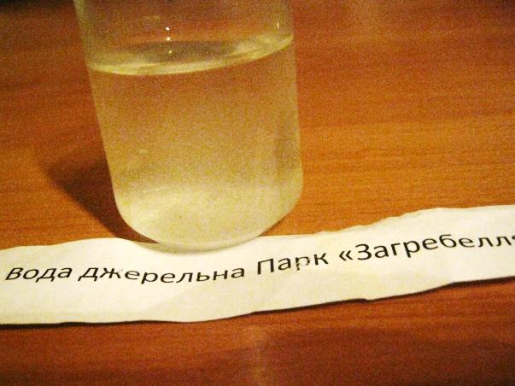
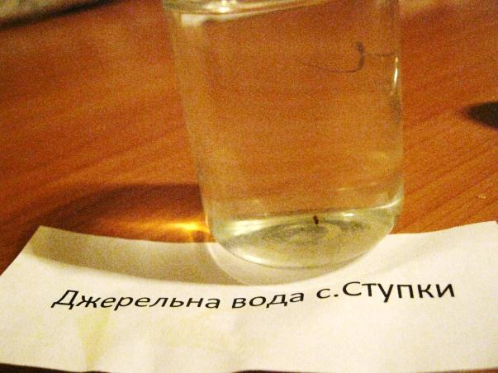
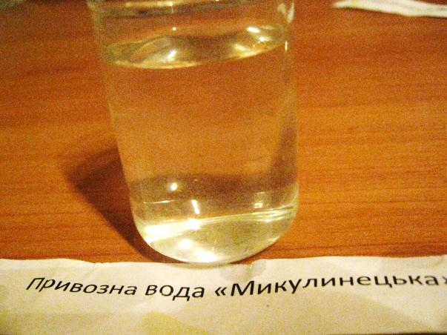
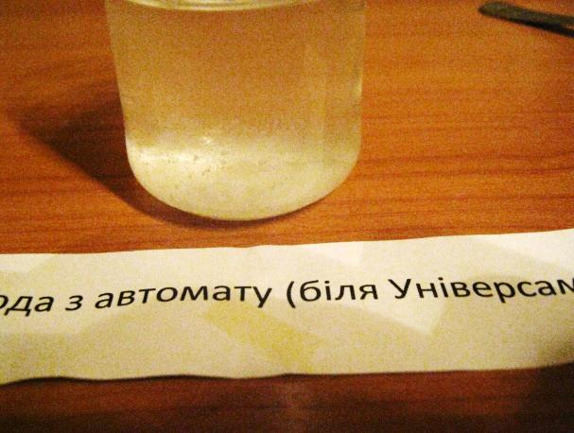
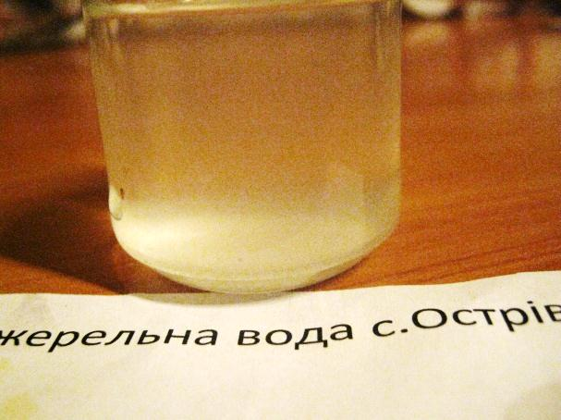
Визначення тимчасової твердості води

Slide 23
Визначення твердих завислих частинок

Slide 24
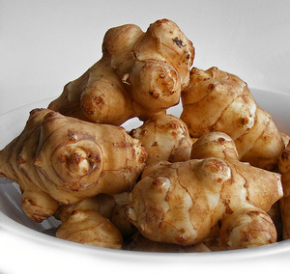
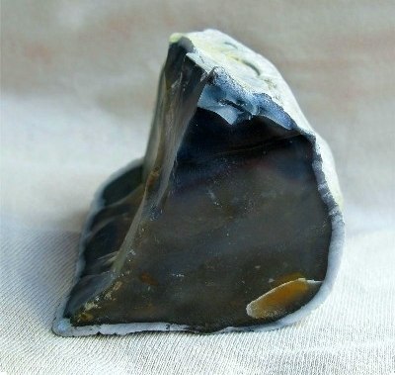
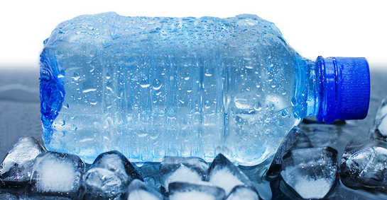
Як покращити якість води
Топінамбур
Кремній
Заморожування

